Slide 1
Starost i građa Zemlje

Slide 2
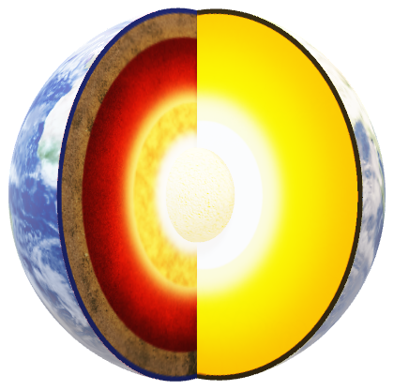
Zemljina kora
tanak površinski sloj 5-70km
ohlađena magma
tanja oceanska kora do 10km debljine
i deblja kontinentska do 70km debljine
Jezgra
od 2900km do središta 6370 km
užarena metalna jezgra s 5400°C
zbog visokog tlaka samo središte kruto
dok je vanjska jezgra tekuća (Zemljino
magnetsko polje)
vanjska
unutarnja
gornji
Plašt
do otprilike 2900 km
¸temperatura raste s dubinom od 500°C do 4000°C
donji
Zemljino magnetsko polje

Slide 3
Mohorovičićev (Moho) diskontinuitet
Granica između Zemljine kore i plašta
Otkrivanje Moho sloja

Slide 4
Vrste stijena
Magmatske ili vulkanske
Sedimentne ili taložne
Metamorfne ili preobražene
Notes:
Pritisnuti na vrstu stijene da bi se pojavio slide s više detalja.

Slide 5
Magmatske ili vulkanske
prve stijene
nastale hlađenjem magme i lave
Bazalt
Granit
Notes:
Pritisnuti crveni kružić za povratak na slide „Vrste stijena”.

Slide 6
Sedimentne ili taložne
taloženjem čestica drugih stijena, organskih ostataka ili taloženjem iz zasićene vodene otopine
djelovanjem vjetra, leda, vode
organski ostaci – vapenanc
taloženje iz vodene otopine - sedra, kamena sol
Vapnenac

Slide 7
Metamorfne ili preobražene
promjenom ostalih vrsta stijena pod utjecajem visoke temperature i tlaka
gnajs nastaje od granita
mramor nastaje od vapnenca
gnajs
mramor

Slide 8
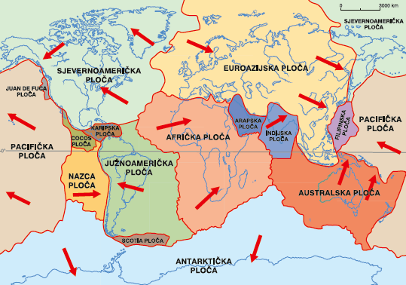
Litosferne ploče
Navedi pomoću priloženog
prikaza po jednu oceansku
i kontinentsku ploču.
kora i gornji dio plašta
oceanske i kontinentske
Kretanje litosfernih ploča
Teorija pomicanja kontinenata

Slide 9
Granice litosfernih ploča
divergentne ili konstruktivne
konvergentne ili destruktivne
transformne ili konzervativne
Notes:
Pritisnuti na vrstu stijene da bi se pojavio slide s više detalja.

Slide 10
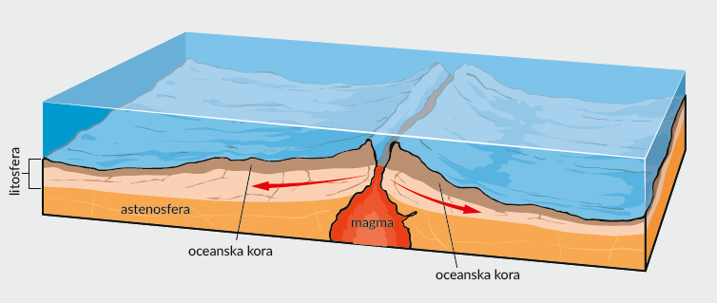
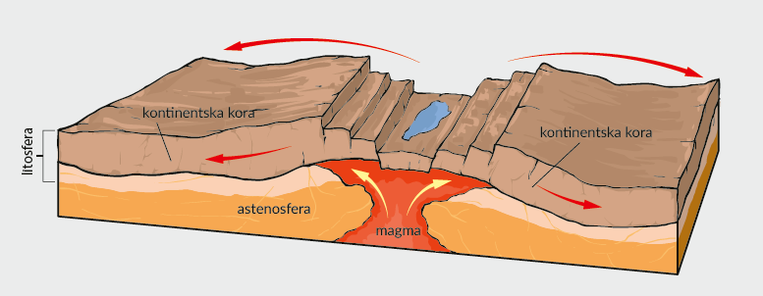
Divergentne granice
Pukotina između
Sjevernoameričke i
Euroazijske ploče
na Islandu
Afrička rasjedna
dolina u Tanzaniji

Slide 11
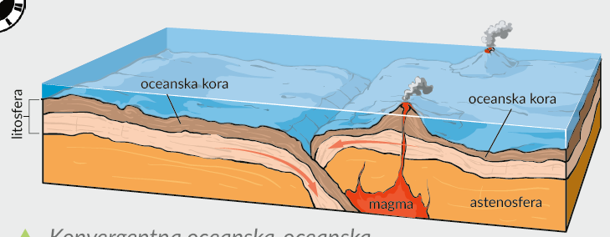
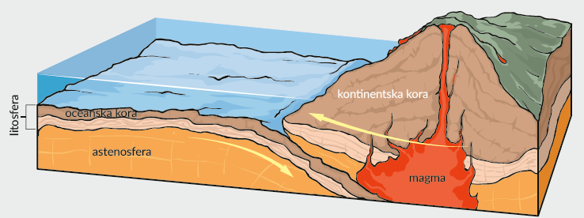
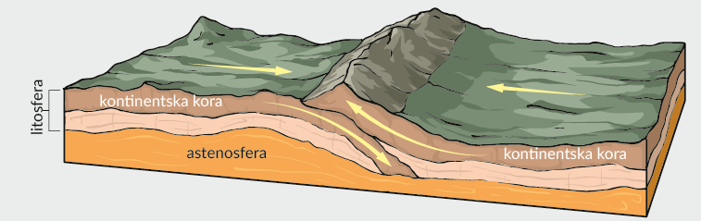
Konvergentne granice
Vulkan Hualca Hualca na peruanskim Andama
Vulkanske stijene
na Marijanskom otočju
(Guam)
Himalaja s
Mt. Everestom

Slide 12
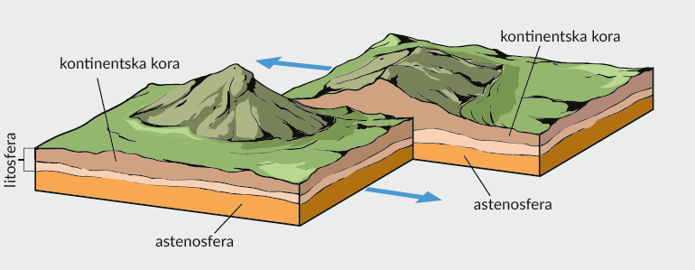
Transformne granice
Rasjed San Andreas na zapadu SAD-a

Slide 13
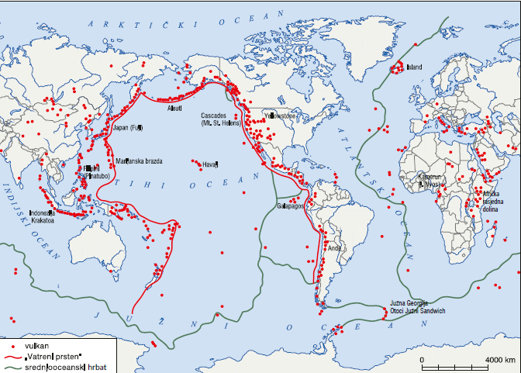
Vulkani i potresi
Vulkani najčešći na divergentnim i konvergentnim granicama
Potresi najsnažniji na konvergentnim i transformnim granicama (mogu izazvati i tsunamije)
Vatreni pacifički prsten

